Slide 1

THREAT ASSESSMENT RISK ANALYSIS
ISO 26262
ISO-21434
UNECE R155

Slide 2

HAZARD ANALYSIS & RISK ASSESSMENT | ISO-26262
THREAT ASSESSMENT & RISK ANALYSIS | ISO-21434
TECHNIQUE TERMS
CONFIDENTIALITY INTEGRITY AVAILABILITY
TARA REGULATIONS CERTIFICATES AND PROCEDURES
MITRE ATT&CK - MISSION ASSURANCE ENGINEERING
APT & TTP & CM
CTSA & CRRA
CROWN JEWELS ANALYSIS
CYBER VULNERABILITY AND THREAT KNOWLEDGE BASES
HARDWARE-FOCUSED CYBER ATTACK TYPES
TTP/CM MAPPING TABLE
ACTIVITY REDUCTION NOTATIONS
STANDARD TTP RISK SCORING TABLE
STANDARD TTP RANGE VALUE AND EXPLANATION
THREAD MATRIX
CONCLUSION & RECOMMENDATIONS
QUESTIONS
Notes:
İÇİNDEKİLER

Slide 3
HAZARD ANALYSIS & RISK ASSESSMENT | ISO-26262
Tehlike Analizi ve Risk Değerlendirmesi (HARA)
ISO-26262 Risk değerlendirme standardını uygulayan tehlike analizi ve risk değerlendirme metodolojisidir. Sistem sürecinde Safety(Emniyet) ve Security(Güvenlik) yeterliliğine odaklanır ve denetler.
Notes:
TEHLİKE ANALİZİ VE RİSK DEĞERLENDİRMESİ (HARA)
ISO-26262 Risk değerlendirme standardını uygulayan tehlike analizi ve risk değerlendirmesi, Sistem sürecinde Safety(Emniyet) ve Security(Güvenlik) yeterliliğine odaklanır ve denetler.

Slide 4
THREAT ASSESSMENT & RISK ANALYSIS | ISO-21434
Tehdit Değerlendirme ve Risk Analizi (TARA)
ISO-21434 Risk değerlendirme standardını temel alır. Sistem sürecinde kritik öneme sahip siber varlıkları analiz ederek siber tehditleri tespit etme, değerlendirme ve güvenlik açıklarına karşı seçilecek tedbirlerin belirlenmesinde rol oynayan bir mühendislik metodolojisidir.
Notes:
TEHDİT DEĞERLENDİRME VE RİSK ANALİZİ (TARA)
ISO-21434 Risk değerlendirme standardını temel alır. Sistem sürecinde kritik öneme sahip siber varlıkları analiz ederek siber tehditleri tespit etme, değerlendirme ve güvenlik açıklarına karşı seçilecek tedbirlerin belirlenmesini sağlayan bir mühendislik metodolojisidir.

Slide 5
TECHNIQUE TERMS
ABBREVIATION | TERM | DETAIL
TM | THREAD MATRIX | Tehdit Matrisi
MA | MISSION ASSURANCE | Görev Güvencesi
ME | MITIGATION EFFECTIVENESS | Azaltma/Hafifletme Etkinliği
AV | ATTACK VECTOR | Saldırı Vektörü
MAV | MULTI-ATTACK VECTOR | Çoklu Saldırı Vektörü
EW | ELECTRONIC WAR | Elektronik Savaş
CM | COUNTER MEASURES | Karşı Önlemler/Tedbirler
TTP | TACTICS TECHNIQUES & PROCEDURES | Taktikler Teknikler ve Prosedürler
APT | ADVANCED PRESISTENT THREAD | Gelişmiş Kalıcı/Sürekli Tehdit
ISO | INTERNATION STANDARDIZATION ORGANIZATION | Uluslararası Standardizasyon Organizasyonu
SAE | SOCIETY AUTOMOTIVE ENGINEERS | Otomotiv Mühendisleri Birliği
IA | INFORMANTION ASSURANCE | Bilgi Güvencesi
COTS | COMMERCİAL OFF-THE-SHELF | Askeri Hazır Ticari Ürün
Notes:
TEKNİK TERİMLER

Slide 6
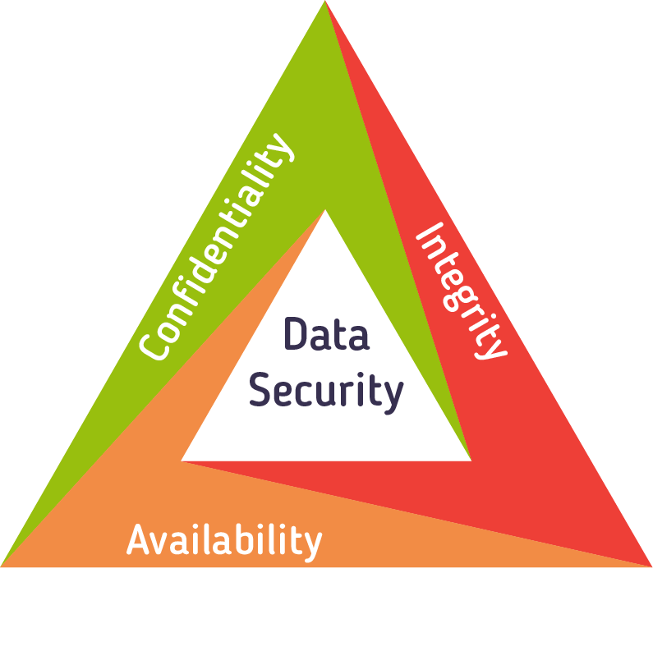
CONFIDENTIALITY INTEGRITY AVAILABILITY
TARA, veri güvenlik analizlerinde CIA Üçlüsü ilkesini temel alır.
CONFIDENTIALITY | Gizlilik
INTEGRITY | Bütünlük
AVAILABILITY | Erişebilirlik
Bu Fotoğraf, Bilinmeyen Yazar, CC BY-SA altında lisanslanmıştır
Notes:
CIA – CIA ÜÇLÜSÜ
TARA, güvenlik analizlerinde temelinde CIA Üçlüsü ilkesini ele alır;
CONFİDENTIALITY: Gizlilik
INTEGRITY: Bütünlük
AVAILABILITY: Erişebilirlik

Slide 7

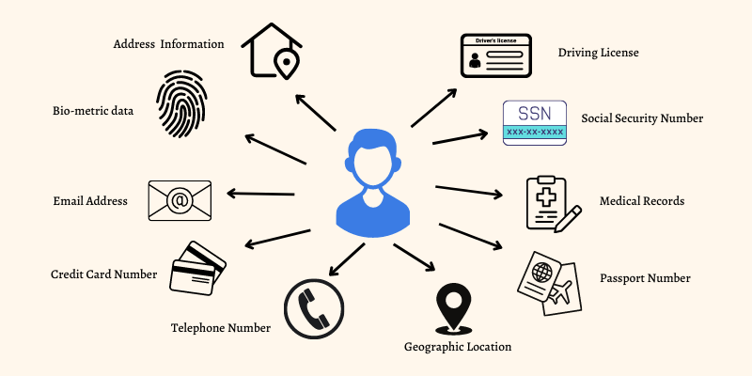
TARA REGULATIONS CERTIFICATES AND PROCEDURES
PERSONALLY
IDENTIFIABLE
INFORMATION
(PII)
Notes:
KİŞİSEL OLARAK TANIMLANABİLİR BİLGİLER (PII)
Tek başına ya da diğer ilgili verileri ile birlikte kullanıldığında, bir kişiyi tanımlayan bilgilerdir.

Slide 8
TARA REGULATIONS CERTIFICATES AND PROCEDURES
CYBER SECURITY MANAGEMENT SYSTEM (CSMS):
Siber Güvenlik Yönetim Sistemi, araçlara yönelik siber riskleri tanımlama ve koruma üzere işletme süreçleri, sorumlulukları ve yönetişimi denetleyen sistematik ve risk tabanlı denetim yaklaşımdır.
SOFTWARE DEVELOPMENT LIFE CYCLE (SDLC):
Yazılım Geliştirme Yaşam Döngüsü, hem üretim hem de müşteri tarafında kullanım sürecinde devam eden yazılım geliştirme süreçlerinin tümünü tanımlar.
Notes:
SİBER GÜVENLİK YÖNETİM SİSTEMİ (CSMS)
Araçlara yönelik siber riskleri tanımlama ve koruma üzere işletme süreçleri, sorumlulukları ve yönetişimi denetleyen sistematik ve risk tabanlı yaklaşımdır.
YAZILIM GELİŞTİRME YAŞAM DÖNGÜSÜ (SDLC)
Hem üretim hem de müşteri tarafında kullanım sürecinde devam eden yazılım geliştirme süreçlerinin tümünü tanımlar.

Slide 9
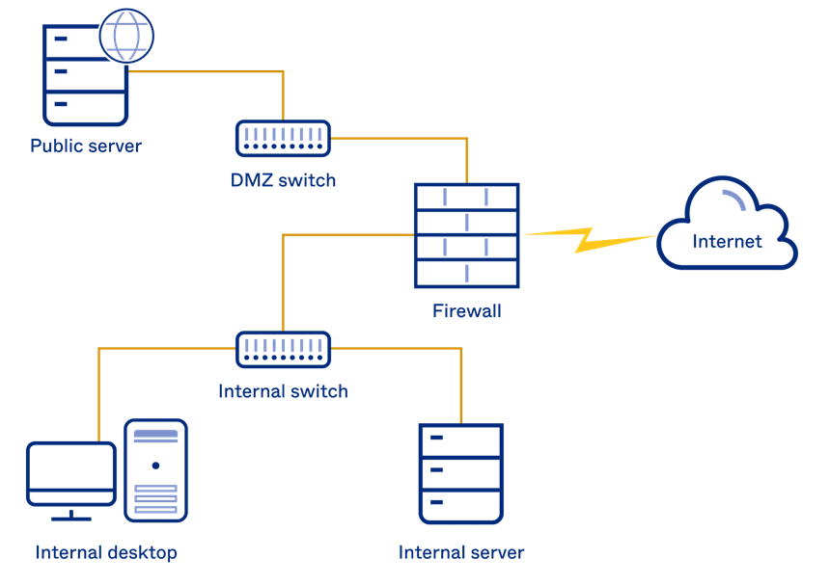
TARA REGULATIONS CERTIFICATES AND PROCEDURES
DE-MILITARIZED ZONE (DMZ)
Notes:
ASKERDEN ARINDIRILMIŞ ALAN (DMZ)
Askerden ya da Silahtan Arındırılmış Alan, şirketin yerel ağ alanı (LAN) tarafında kurulan mantıksal ya da fiziksel olarak sadece dış-dünya ile iletişimde bulunacak olan cihaz/aygıtları iç ağdan ayıran ayrı bir ağda konumlandırır.

Slide 10

TARA REGULATIONS CERTIFICATES AND PROCEDURES
Bu Fotoğraf, Bilinmeyen Yazar, CC BY altında lisanslanmıştır
UNITED NATIONS ECONOMIC COMMISSION EUROPE R155
Birleşmiş Milletler Avrupa Ekonomik Komisyonu (UNECE) R155, karayolu araçlarında siber güvenlik gereksinimlerini ele alır ve ilgili siber güvenlik gereksinimlerinin süreçlerini denetleyen bir yönetmenliktir.
Notes:
Birleşmiş Milletler Avrupa Ekonomik Komisyonu (UNECE) R155,
Karayolu araçlarında siber güvenlik gereksinimlerini ele alır ve ilgili siber güvenlik gereksinimlerinin süreçlerini denetleyen bir yönetmenliktir.

Slide 11

MITRE ATT&CK - MISSION ASSURANCE ENGINEERING
MITRE ATT&CK
Gerçek olay gözlemlerine dayalı düşman taktikleri ve teknikleri üzerinden saldırıları sınıflandıran ve açıklama kılavuzu sunan bilgi tabanıdır.
Görev Güvence Mühendisliği (MAE)
Görev başarısını tehdit eden tasarım, üretim, test ve saha desteği eksikliklerini analiz etme ve bu eksikleri azaltma üzerine yürütülen mühendislik sürecidir.
Notes:
MITRE ATT&CK
Gerçek olay gözlemlerine dayalı düşman taktikleri ve teknikleri üzerinden saldırıları sınıflandıran ve açıklama kılavuzu sunan bilgi tabanıdır.
Görev Güvence Mühendisliği (MAE)
Görev başarısını tehdit eden tasarım, üretim, test ve saha desteği eksikliklerini analiz etme ve bu eksikleri azaltma üzerine yürütülen mühendislik sürecidir.

Slide 12
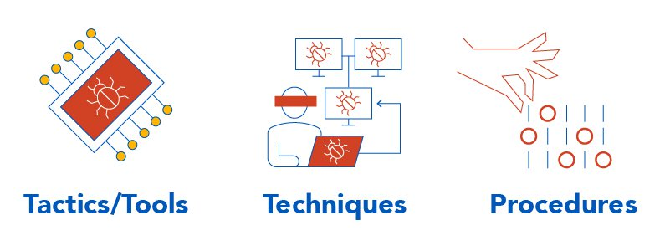
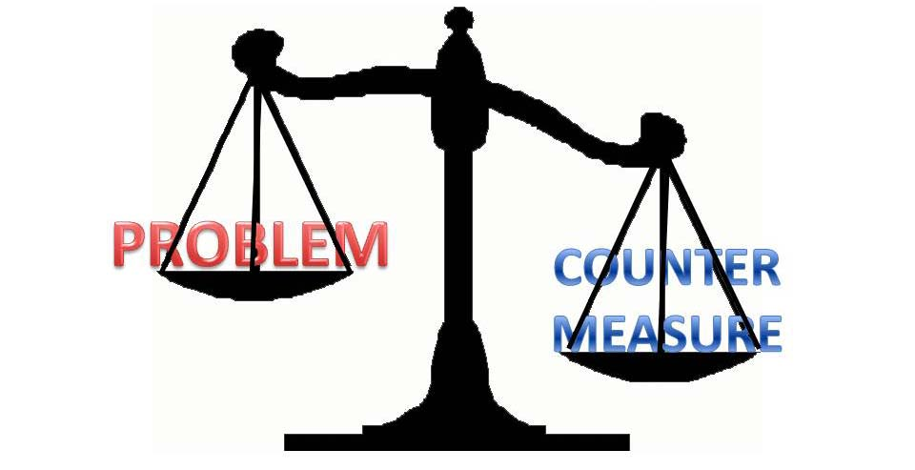

APT, TTP & CM
TACTİCS TECHNİQUES & PROCEDURES (TTP)
COUNTER MEASURES (CM)
ADVANCED PRESİSTENT THREAD (APT)
Notes:
TAKTİKLER TEKNİKLER VE PROSEDÜRLER (TTP)
Bir süreç bağlamında gerçekleşen eylemin, ayrıntılı açıklamasıdır.
GELİŞMİŞ KALICI TEHDİT (APT)
Bir kişi ya da grubun işletme ağına fark edilmeden sızan ve uzun vadede işletme süreçleri dinleyen saldırıdır.
KARŞI ÖNLEMLER (CM)
CNSSI No.4009 Revizyonu; Bir tehdit ya da saldırı ortadan kaldırmak veya önlemek ve neden olabileceği zararı en aza indirecek karşı eylem, cihaz, prosedür ya da tekniği tanımlar.

Slide 13
CTSA & CRRA
CYBER THREAT SENSITIVITY ANALYSIS (CTSA)
Siber Tehdit Duyarlılık Analizi, Bir sistemin siber varlıkları, çeşitli düşman TTP’leri üzerinden siber saldırıya direnme konusundaki yetersizliğini niceliksel olarak değerlendirir.
CYBER RISK RESTORATION ANALYSIS (CRRA)
Siber Risk İyileştirme Analizi, bir siber varlığın APT ile ilişkili bir dizi TTP’ler üzerinden saldırıya karşı duyarlılığını azaltmaya yönelik karşı önlemlerin (CM) belirlenmesine yönelik yaklaşımdır.
Notes:
SİBER TEHDİT DUYARLILIK ANALİZİ (CTSA)
Bir sistemin siber varlıkları, çeşitli düşman TTP’leri üzerinden siber saldırıya direnme konusundaki yetersizliğini niceliksel olarak değerlendirir.
Her bir siber varlığın hassas olduğu TTP’lerin sıralı bir listesini sağlayan bir tehdit matrisi (TM) oluşturur.
SİBER RİSK İYİLEŞTİRME ANALİZİ (CRRA)
Bir siber varlığın APT ile ilişkili bir dizi TTP’ler üzerinden saldırıya karşı duyarlılığını azaltmaya yönelik karşı önlemlerin (CM) belirlenmesine yönelik yaklaşımdır.

Slide 14


CROWN JEWELS ANALYSIS
Kraliyet Mücevher Analizi (CJA)
Bir kuruluşun misyonlarının gerçekleştirilmesi için kritik öneme sahip ve tehlikeye atıldığı takdirde büyük bir iş tepkisi yaratabilecek siber/dijital varlıkları tanımlaya yönelik süreç veya tekniktir.
Notes:
KRALİYET MÜCEVHER ANALİZİ (CJA)
Bir kuruluşun misyonlarının gerçekleştirilmesi için kritik öneme sahip ve tehlikeye atıldığı takdirde büyük bir iş tepkisi yaratabilecek siber/dijital varlıkları tanımlaya yönelik süreç veya tekniktir.
Bu süreç, şirket sürecinde hayati bir rol oynar; Sistem geliştirme sırasında başlar, sistem dağıtımı ve sonrasında devam eder.

Slide 15
CYBER VULNERABILITY AND THREAT KNOWLEDGE BASES
CAPEC | Ortak Saldırı Kalıbı Sayımı ve Sınıflandırılması
CWE | Ortak Zayıflık Numaralandırması
CVE | Ortak Güvenlik Açıkları ve Etkilenmeler
STIG | Güvenlik Teknik Uygulama Rehberi
Notes:
ORTAK SALDIRI KALIBI SAYIMI VE SINIFLANDIRILMASI (CAPEC)
Siber saldırıları engellemeye yönelik gerçek dünya olaylarından türetilen saldırı modelleri değerlendirip ve sınıflandıran bilgi tabanı.
ORTAK ZAYIFLIK NUMARALANDIRMASI (CWE)
Donanım, yazılım zayıflıkları ve güvenlik açıkları hakkında bilgi tabanı.
ORTAK GÜVENLİK AÇIKLARI VE ETKİLENMELER (CVE)
Sistemlerde genel olarak bilinen güvenlik açıklarını referans numarası atayarak detay veren bilgi tabanıdır.
GÜVENLİK TEKNİK UYGULAMA REHBERİ (STIG)
Belirli bir ürün için hazırlanmış siber güvenlik gereksinimlerini karşılayan bir yapılandırma standardı.

Slide 16

CYBER VULNERABILITY AND THREAT KNOWLEDGE BASES
Güvenlik Teknik Uygulama Rehberi (STIG)
Belirli bir ürün için hazırlanmış siber güvenlik gereksinimlerini karşılayan bir yapılandırma standardı.
Ortak Güvenlik Açıkları ve Etkilenmeler (CVE)
Sistemlerde genel olarak bilinen güvenlik açıklarını referans numarası atayarak detay veren bilgi tabanıdır.
Ortak Zayıflık Numaralandırması (CWE)
Donanım ve yazılım güvenlik açıklarını sınıflandırır ve çözüm için otomatik araçlar sunan bilgi tabanı.
Notes:
GÜVENLİK TEKNİK UYGULAMA REHBERİ (STIG)
Belirli bir ürün için hazırlanmış siber güvenlik gereksinimlerini karşılayan bir yapılandırma standardı.
ORTAK GÜVENLİK AÇIKLARI VE ETKİLENMELER (CVE)
Sistemi genel olarak bilinen güvenlik açıklarının referans numarası alarak detaylarının kaydedildiği bilgi tabanıdır.
ORTAK ZAYIFLIK NUMARALANDIRMASI (CWE)
Donanım ve yazılım güvenlik açıklarını sınıflandırır ve çözüm için otomatik araçlar sunan bilgi tabanı.

Slide 17
HARDWARE-FOCUSED CYBER ATTACK TYPES
SUPPLY CHAİN ATTACK (SCA)
SIDA-CHANNEL ATTACK (SCA)
REPLAY ATTACK (RA)
Notes:
TEDARİK ZİNCİRİ SALDIRISI (SCA)
Düşmanın ya da hedefin kurulum sırasında herhangi bir noktada bilgi teknolojisi donanımı, yazılımını, işletim sistemlerini çevre birimlerini veya hizmetlerini bozmak veya verileri çalmak için donanıma veya yazılıma yerleştirilen gömülü içerik veya diğer güvenlik açıklarını kullanmasına olanak tanır.
YAN-KANAL SALDIRISI (SCA)
Cihazların güvenlik açıklarını kullanarak özel bilgilere erişmek için tasarlanmıştır.
Saldırganlar, cihazların yan kanallarından (güç tüketimi, elektromanyetik radyasyon, ses) sızan bilgileri kullanarak özel bilgilere erişmeye çalışırlar.
TEKRAR-OYNAT SALDIRISI (RA)
Cihazların iletişim kanallarına müdahale ederek verileri ele geçirmek veya iletişimi engellemek için tasarlanmıştır.
Saldırganlar, önceden kaydedilmiş bir iletişim trafiğini yeniden göndererek veya iletişimi engelleyerek cihazlara müdahale ederler.

Slide 18
STANDARD TTP RISK SCORING TABLE
TTP(TACTICS, TECHNIQUES & PROCEDURES) RİSK PUANLAMA TABLOSU
FAKTÖR ARALIĞI | 1 | 2 | 3 | 4 | 5
Yakınlık: Bu TTP'yi uygulamak için bir düşmanın ne kadar yakınlığa ihtiyacı olur? | fiziksel veya ağ erişimi gerekmez | DMZ ve güvenlik duvarı üzerinden protokol erişimi | sistemi hedeflemek için kullanıcı hesabı (yönetici erişimi yok) | hedef sisteme yönetici erişimi | hedef sisteme fiziksel erişim
Yerellik: Bu TTP'nin yarattığı etkiler ne kadar yerelleştirildi? | tek birime izole edilmiş | tek birim ve destekleyici ağ | potansiyel olarak etkilenen harici ağlar | tiyatro veya bölgedeki tüm birimler | küresel olarak tüm birimler ve ilgili altyapı
Kurtarma Süresi: Saldırı algılandıktan sonra bu TTP'den kurtulmak ne kadar sürer? | < 10 saat | 20 saat | 30 saat | 40 saat | > 50 saat
Restorasyon Maliyetleri: Etkilenen siber varlığı geri yüklemenin veya değiştirmenin tahmini maliyeti nedir? | < 10$ Bin | 25$ Bin | 50$ Bin | 75$ Bin | > 100$ Bin
Etki: Bu TTP'nin başarılı bir şekilde uygulanmasından kaynaklanan veri gizliliği kaybı ne kadar ciddi bir etkidir? | TTP'den etki yok | minimum etki | biraz iyileştirme gerektiren sınırlı etki | COOP'ta ayrıntılı olarak açıklanan iyileştirme faaliyetleri | COOP iyileştirme faaliyetleri rutin olarak uygulandı
Etki: Bu TTP'nin başarılı bir şekilde uygulanmasından kaynaklanan veri bütünlüğünün kaybı ne kadar ciddi bir etkidir? | TTP'den etki yok | minimum etki | biraz iyileştirme gerektiren sınırlı etki | COOP'ta ayrıntılı olarak açıklanan iyileştirme faaliyetleri | COOP iyileştirme faaliyetleri rutin olarak uygulandı
Etki: Bu TTP'nin başarıyla tam olarak uygulanmasından kaynaklanan sistem kullanılabilirliği kaybı ne kadar ciddi bir etkidir? | TTP'den etki yok | minimum etki | biraz iyileştirme gerektiren sınırlı etki | COOP'ta ayrıntılı olarak açıklanan iyileştirme faaliyetleri | COOP iyileştirme faaliyetleri rutin olarak uygulandı
Önceki Kullanım: MlTREThreat DB'de bu TTP var mı? | MTDB'de TTP kullanımına dair kanıt yok | kanıt TTP kullanımı mümkün | MTDB'de TTP kullanımının doğrulanmış kanıtı | MTDB'de depolanan TTP'nin sık kullanımı | MTDB'de TPP'nin yaygın kullanımı
Gerekli Beceriler: Rakip tarafından bu TTP'yi uygulamak için hangi düzeyde beceri veya özel bilgi gereklidir? | özel beceri gerekmez | genel teknik beceriler | hedeflenen sistem hakkında biraz bilgi | hedeflenen sistemin ayrıntılı bilgisi | hem görev hem de hedeflenen sistem bilgisi
Gerekli Kaynaklar: Bu TTP'yi uygulamak için kaynaklar gerekli midir yoksa tüketilir mi? | kaynak gerekmez | minimum kaynak gerekli | bazı kaynaklar gerekli | önemli kaynaklar gerekli | gereken ve tüketilen kaynaklar
Mühür: Uygulandığında bu TTP ne kadar algılanabilir? | tespit edilemez | özel izleme ile algılama mümkündür | özel izleme ile olası algılama | Rutin izleme ile olası algılama | TTP izleme olmadan bariz
Atıf: Bu TTP'nin geride bıraktığı artık kanıtlar, atıf yapılmasına yol açar mı? | artık kanıt yok | bazı kalıntı kanıtlar atfedilir, atıf olası değildir | atıf TTP'nin özelliklerinden mümkün | daha önce atfedilen aynı veya benzer TTP'ler | düşman tarafından kullanılan imza saldırısı TTP
Notes:
Taktikler Teknikler ve Prosedürler için risk score belirlemek için standart risk score belirleme tablosu kullanılır.

Slide 19
STANDARD TTP RANGE VALUE AND EXPLANATION
TTP ID | RISK SCORE | TTP RISK SCORE DETAIL
T000017 | 4.4 | CRİTİCAL RISK [!] (COLOR NAME: RED)
T000030 | 4.2 | CRİTİCAL RISK [!] (COLOR NAME: RED)
T000039 | 3.6 | MEDIUM RISK (COLOR NAME: YELLOW)
T000041 | 3.2 | MEDIUM RISK (COLOR NAME: YELLOW)
T000018 | 2.3 | MINUMUM RISK (COLOR NAME: BLUE)
T000022 | 2.3 | MINUMUM RISK (COLOR NAME: BLUE)
T000065 | 1.3 | MINUMUM RISK (COLOR NAME: BLUE)
Notes:
Standart TTP Aralıkları ve Karşılık Gelen Risk Düzeyi, İlgili TTP’ler belirli risk aralıklarında sınıflandırmak üzere standardize edilmiş yöntemler mevcut. Bu standartlardan birini açıklamak gerekirse;
TTP Aralığı;
Risk Score: 4.00 ~ 5.00 Kritik Seviye,
Risk Score: 2.50 ~ 3.90 Orta Seviye,
Risk Score: 1.00 ~ 2.40 Minimum Seviye
Şeklinde adlandırılmaktadır.

Slide 20
THREAT MATRIX
Tehdit Matrisi (TM), risk puanı belirlenen TTP’ler ile Siber Varlıklar ilişkilendirilerek tehditlere karşı duyarlılık analizi gerçekleştirilir.
TTP ID | RISK SCORE | CYBER ASSET #1 |  |  | CYBER ASSET #2
 |  | EXTERNAL | INSIDER | TRUSTED INSIDER | EXTERNAL | INSIDER | TRUSTED INSIDER
T000017 | 4.4 |  | 4.4 | 4.4 |  | 4.3 | 4.3
T000030 | 4.2 |  | 4.1 | 4.1 |  | 4.1 | 4.1
T000039 | 3.6 | 3.6 | 3.6 |  |  | 3.6
T000041 | 3.2 | 3.2 | 3.2 |  | 3.2 | 3.2
T000018 | 2.3 | 2.3 | 2.3 | 2.3 | 2.3 |  | 2.3
T000022 | 2.3 | 2.3 | 2.3 |  | 2.3 | 2.3 | 2.3
T000065 | 1.3 | 1.3 | 1.3
Total Sensitivity |  | 12.7 | 21.2 | 10.8 | 7.8 | 17.5 | 13.0
 |  | 44.7 |  |  | 38.3
Notes:
Tehdit Matrisi (TM), Risk puanı belirlenen TTP’ler ile Siber Varlıklar ilişkilendirilerek tehditlere karşı duyarlılık analizi gerçekleştirilir.
3 alanda(Harici, Dahili ve Güvenilir İçeriden) niceliksel olarak belirler ve siber varlığın toplam duyarlılık değeri belirlenmiş olur.

Slide 21
TTP/CM MAPPING TABLE
TTP’ler / Karşı Önlemler Eşleme Tablosu, ilgili TTP’lere karşılık gelen CM’ler Aktivite Azaltma Notasyonu (iki karakterli notasyon) yöntemi kullanarak karakterize edilir.
CM ID | MITIGATION EFFECTIVENESS (By TTP ID)
 | T000017 | T000030 | T000039 | T000041 | T000018 | T000022 | T000065
C000039 |  |  |  |  | NM
C000045 |  | NH | NH
C000067 | DL, NM
C000083 | LH, NH
C000121 |  |  |  |  |  | DM, NM
C000145 |  |  |  |  |  |  | LM
C000188 |  | NM
Notes:
(Taktikler Teknikler Prosedürler / Karşı Önlemler) Eşleme Tablosu
İlgili TTP’lere karşılık gelen CM’ler iki karakterli notasyon kullanarak karakterize edilir.
# Karakterlize: Ayrıt edici nitelik.

Slide 22
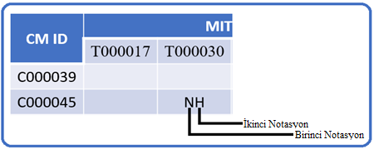
ACTIVITY REDUCTION NOTATIONS
TWO CHARACTER NOTATION
EFFECTİVENESS | MITIGATION CATEGORY
 | DETECT | NEUTRALİZE | LİMİT | RECOVER
VERY HİGH | DV | NV | LV | RV
HİGH | DH | NH | LH | RH
MEDİUM | DM | NM | LM | RM
LOW | DL | NL | LL | RL
TERMS (TERİMLER) | TERMS (TERİMLER)
MITIGATION (AZALTMA) | VERY HIGH | ÇOK YÜKSEK
 | HIGH | YÜKSEK
 | MEDIUM | NORMAL
 | LOW | DÜŞÜK
EFFECTIVENESS (VERİMLİLİK) | DETECT | TANIMLAMA
 | NEUTRALİZE | NÖTÜRLEME
 | LİMİT | SINIRLAMA
 | RECOVER | KURTARMA
Notes:
AKTİVİTE AZALTMA NOTASYONLARI
TTP’lere karşılık verebilen CM’lerin notasyonları açıklayalım..
İki Karakterli Notasyon;
Etkinlik Seviyesi Notasyonu
Azaltma/Düşürme Seviyesi Notasyonu
Buna göre TPP’lere uygulanacak CM’ler (Karşı Önlemler) seviyeleri belirlenir.

Slide 23
CONCLUSION & RECOMMENDATIONS
Sistem süreçlerini TARA ile siber güvenliği donanım seviyesinde süreçlerini inceledik.
Siber tehdit eylemlerinde proaktif yaklaşımın kullanılması ve günümüzde gelişmiş eylemler olarak çıkması şirketlerin güvenlik risklerini günden geçene kısımları hakkında fikir edinmeye çalıştık.
İş süreçlerine güvenlik, zaman ve kalite bakımından verimlilik sağlamakta.
Siber tehditler ve karşı önlemler anlık zamana göre değil uzun vadeli süreçlere bağlıdır burada APT eylemi sergilen saldırganların direk zarar vermektense sürece göre stratejik eylemler sergileyebilirler.
Notes:
TAVSİYELER VE ÖNERİLER

Slide 24

QUESTIONS
https://www.google.com/search?tbs=simg:CAQSgAEafgsQsIynCBpiCmAIAxIowhSiCrwUrwrbHb0UthTiHcEUyxTMN5InnjSbPZQnsSmIPZQ0mjfLIBowroX4hgyaSJCMJYSVnsNWgdwx66Tns8xMCtY2r9dfJ0Lz5oAKrsy23yNnNGjpE9VoIAQMCxCOrv4IGgoKCAgBEgTp6EjsDA&tbm=isch&sa=X&ved=2ahUKEwi3_-TQ7rr9AhVvQ_EDHU2EDeIQwg56BAgFEAE&biw=1372&bih=661&dpr=1.4#imgrc=ySAEEZPHpw74-M
Notes:
SORULAR?

